Slide 1
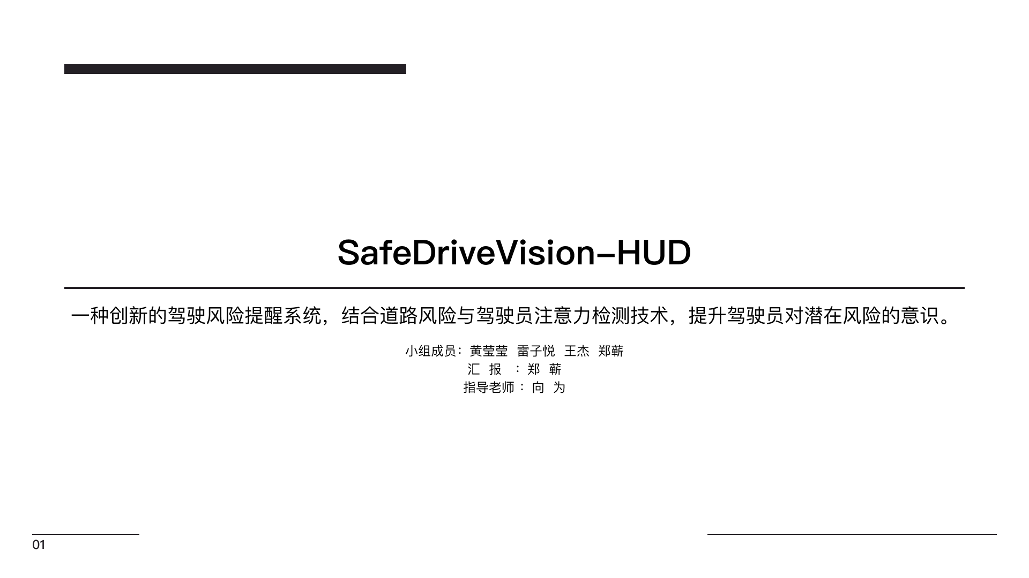
Notes:
大家好，我是向老师组的实习生郑蕲，今天我会为大家汇报我们的研究课题。

Slide 2
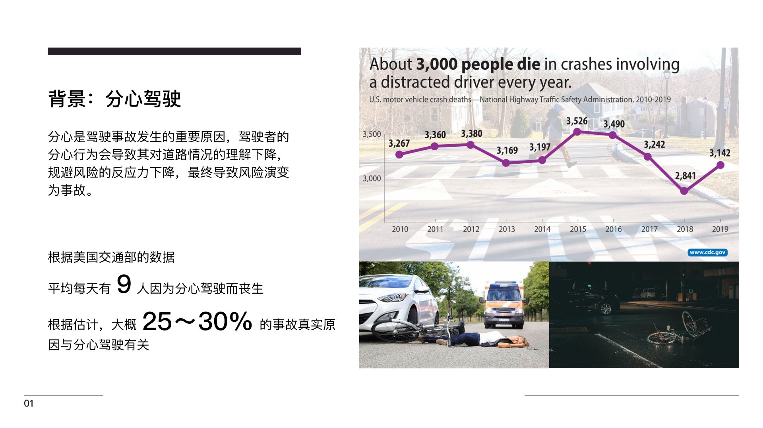
Notes:
我们的研究基于一个大背景，就是驾驶场景下，事故容易在驾驶者分心的情况下发生。根据数据，每年都有大量的事故发生原因是因为驾驶者的分心。

Slide 3
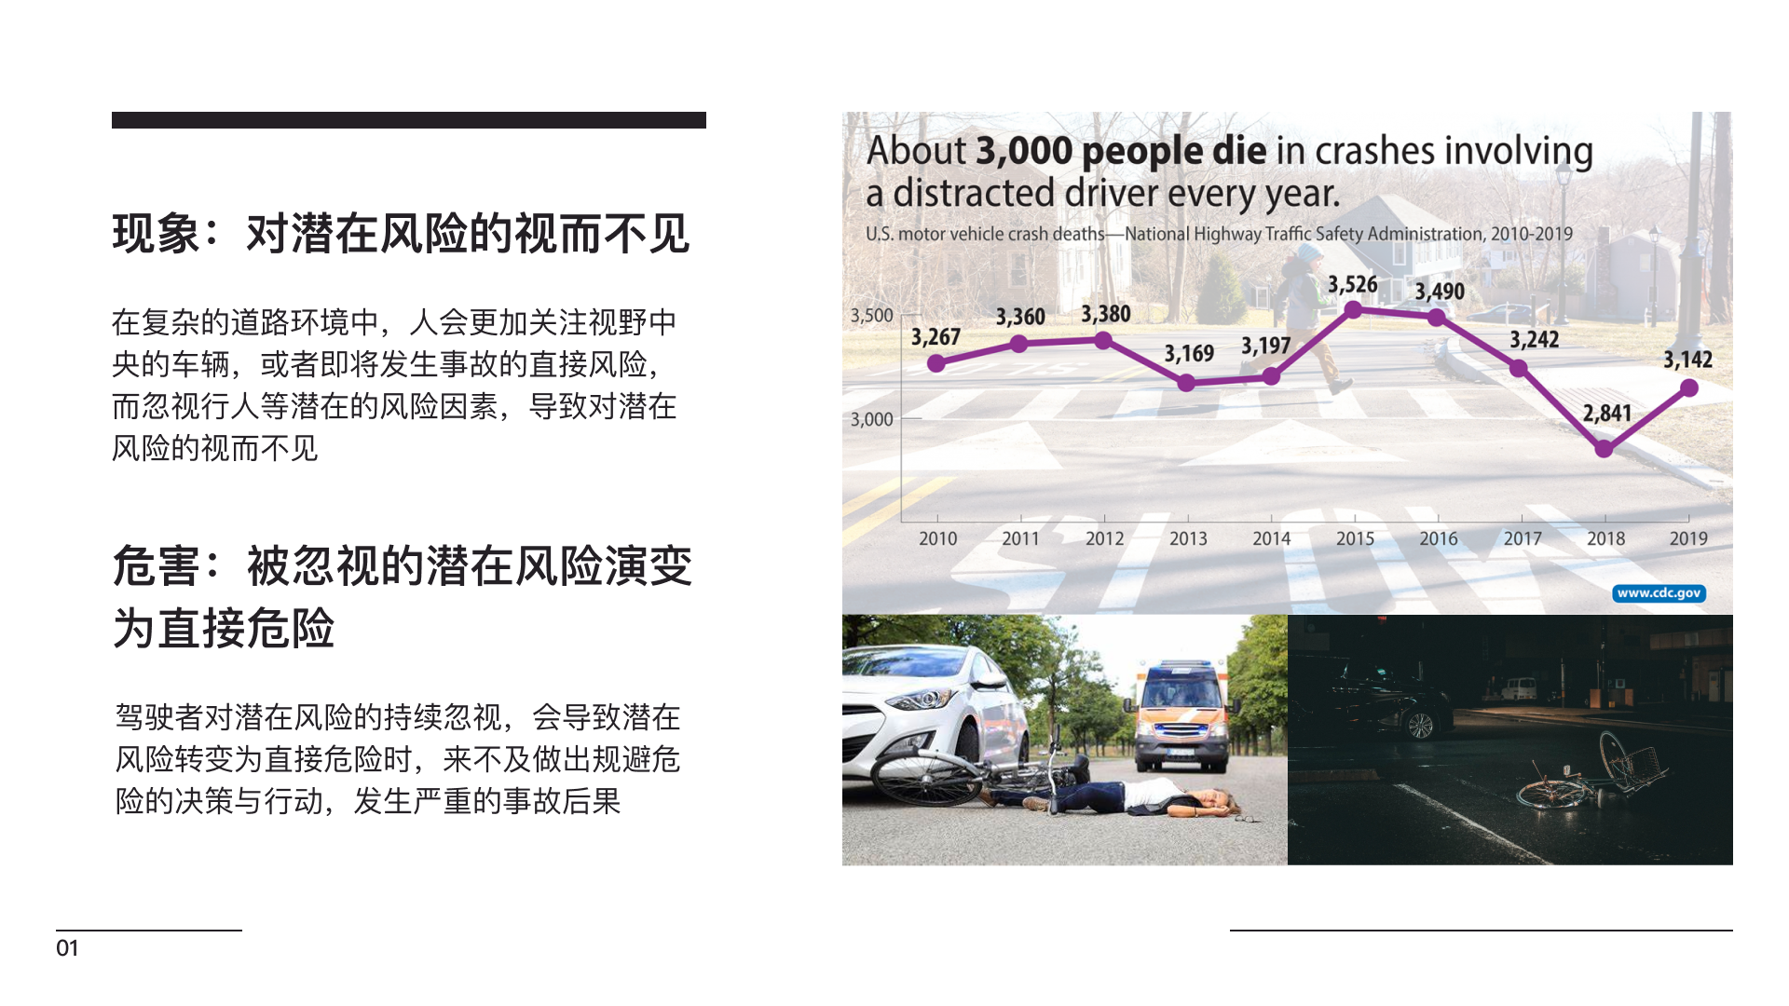
Notes:
对于驾驶分心的研究已经有很多了，但有一个现象目前收到的关注还比较少。在复杂的驾驶环境中，即使人的视线一直落在道路上，注意力一直跟踪道路上的情况，但也有可能发生事故。我们假设这样的一个场景：你开车过程中一直盯着前方的车辆，突然从你的侧面跑过来一个行人，虽然行人在你的视野中，但因为你注意力全部放在前面的车辆上，直到行人走到你的面前你才注意到了他，这时事故已经无法避免地发生了。在这种情况下，前方车辆对于驾驶者的注意力占用十分严重，以至于驾驶者根本没有把注意力放到行人上，这导致了驾驶者对行人的分心，也就是视而不见的现象。这种现象带来的危害是潜在性的，因为你无法确定被自己忽视的潜在风险是否会演变成引发事故的直接危险。而当危险真正发生时，驾驶者很难进行干预。

Slide 4
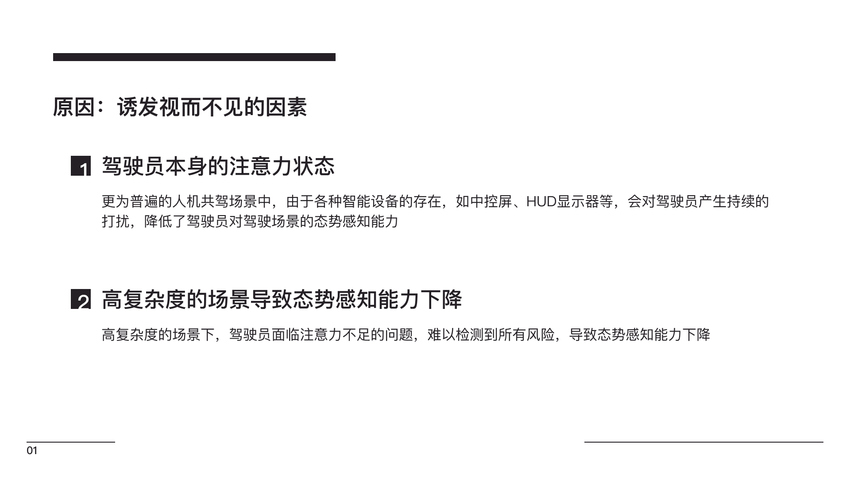
Notes:
通过对驾驶场景中的视而不见现象的深入研究，我们确定了诱发视而不见现象的两个因素。

Slide 5
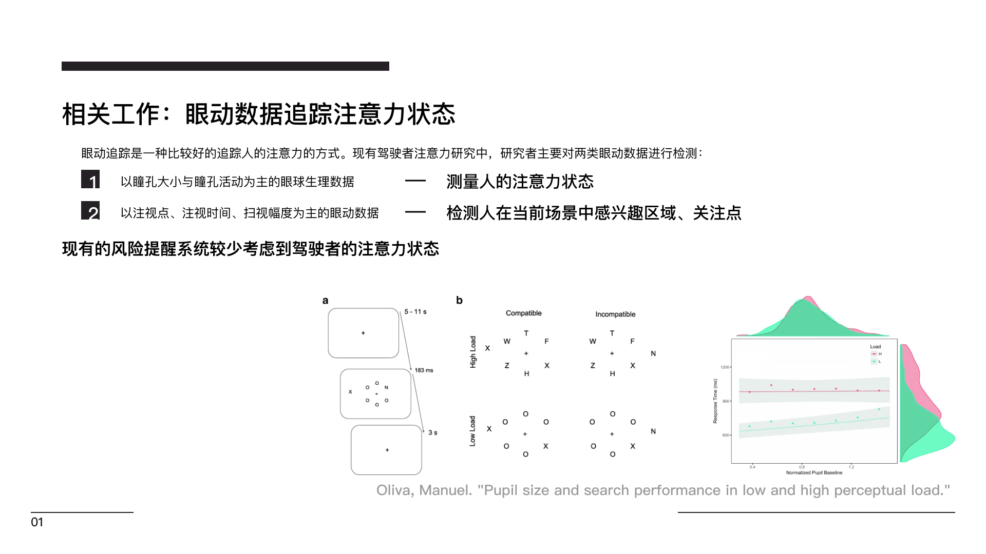
Notes:
关于在驾驶者持续注释驾驶场景的情况下，如何测量驾驶者的注意力，相关研究主要利用眼动追踪的方式进行测量。眼动追踪主要检测两方面数据xxxx。
眼球追踪是一种比较好的追踪人的注意力的方式。现有研究中，研究者主要对两类眼动数据进行检测：一种是以瞳孔基线与瞳孔变化为主的眼球生理数据，这一类数据可以间接测量人的注意力状态；另一种是以注视点、注视时间、扫视幅度为主的眼动数据，这一类数据可以直接检测人在当前场景中关注的物体、区域等。
但现有的研究还缺少将眼动数据检测的驾驶者注意力状态用于风险提示形式上。

Slide 6
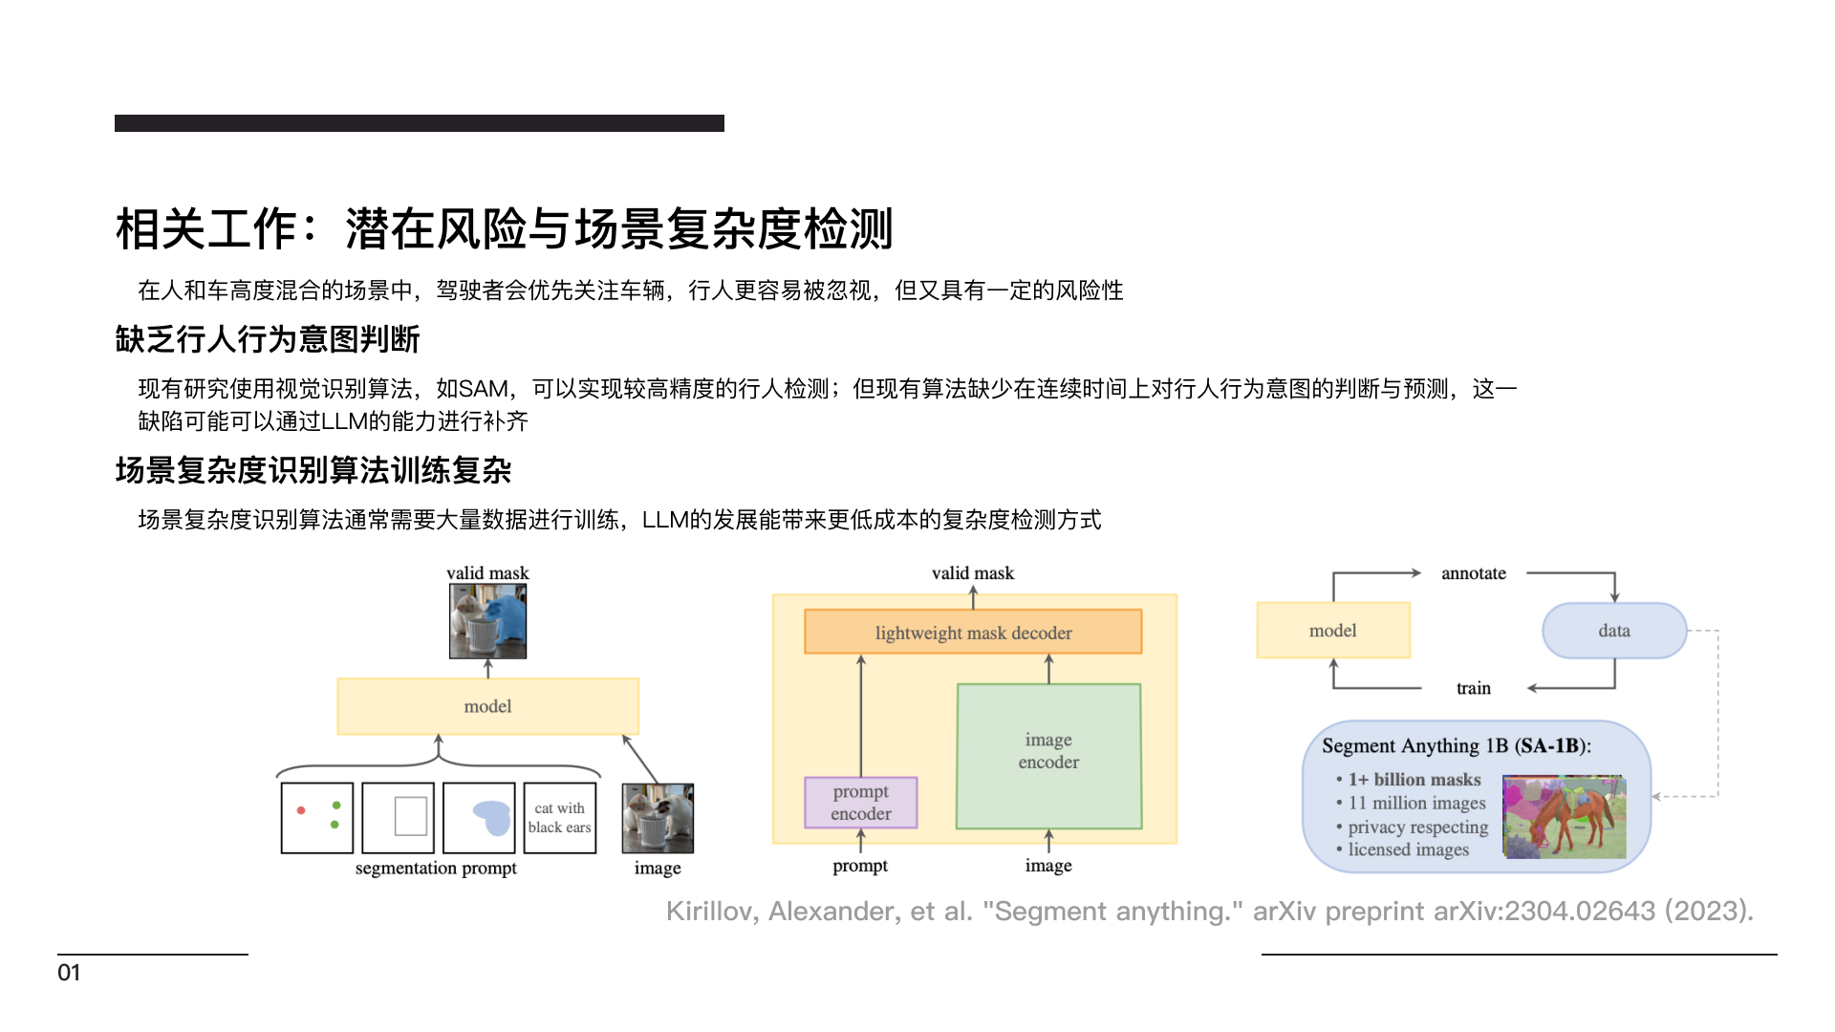
Notes:
考虑到行人xxx，（自由发挥）我们选择将行人作为典型的潜在风险，在接下来的设计中，我们将行人确定为我们的潜在风险，针对行人进行一系列的设计。
现有针对行人的检测主要通过视觉识别的方法，已经可以实现较高精度的行人检测；但目前的算法更多是针对单帧的行人检测，无法在一个连续的时间上判断行人的行为意图，以及下一步可能发生的行动。
我们探索了使用LLM进行行人行为意图检测的效果，通过将单个行人在单帧的头部朝向与连续多帧间进行行人的速度计算，将这些信息输出为文本信息，通过提示词工程，利用LLM进行行人意图的判断。
另一方面，现有的对场景复杂度的识别算法通常需要利用大量数据进行学习，构建模型训练识别算法，而LLM的发展则带来了更低成本的复杂度检测方式；

Slide 7
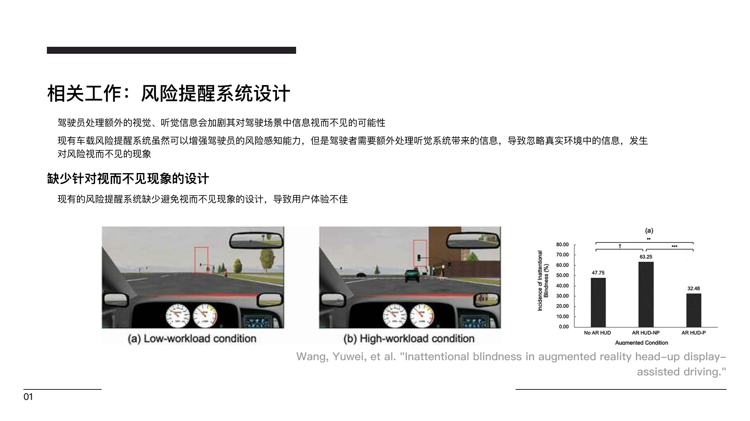
Notes:
现有的风险提示系统存在不足。
驾驶员处理驾驶场景之外的视觉与听觉的额外信息，会导致其注意力的消耗加剧，并加剧其发生对风险信息视而不见的可能性。
以AR-HUD为主的视觉提醒界面通过实时投影驾驶信息，增强驾驶员的态势感知能力，已经被证明可以增强驾驶员的风险感知能力。然而，当驾驶员关注AR-HUD显示的信息时，他们容易会忽略真实环境中的信息。听觉提醒系统与此类似，驾驶者需要额外处理听觉系统带来的信息，消耗额外的注意力资源，反而导致了对风险的视而不见。

Slide 8
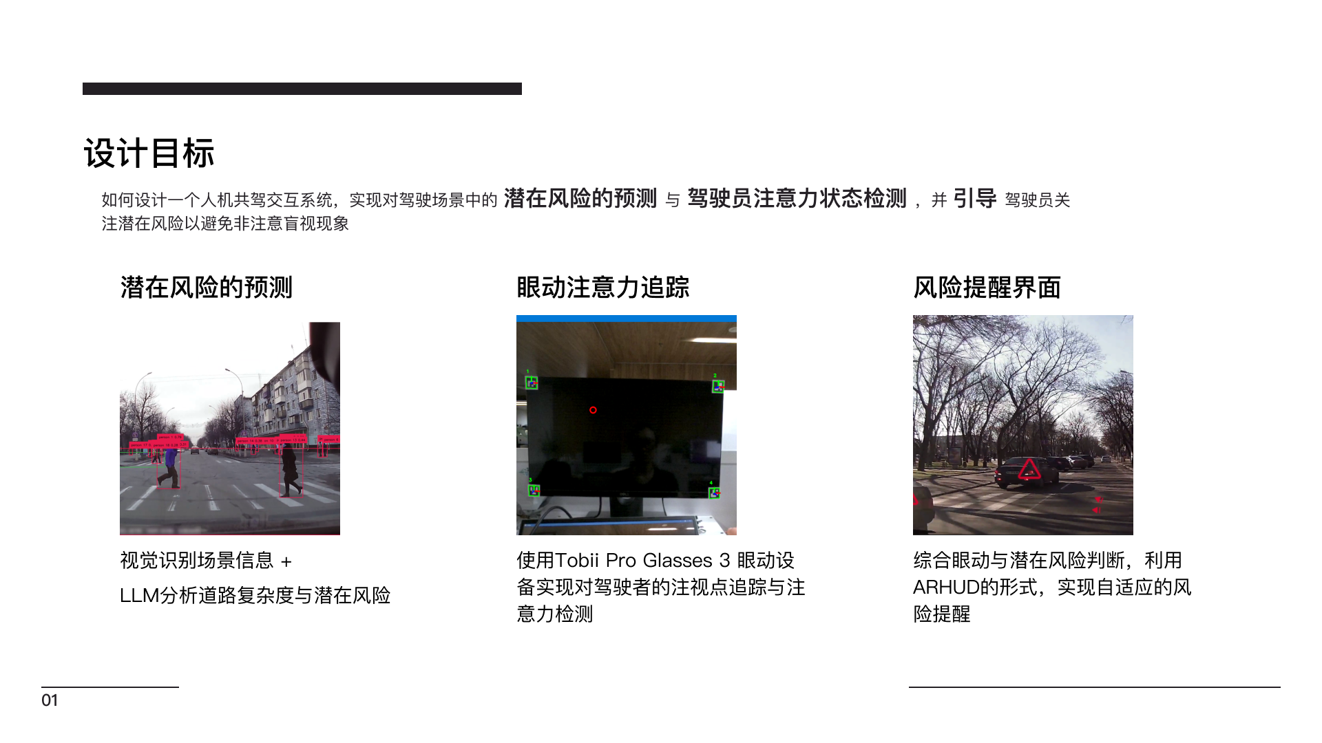

Slide 9
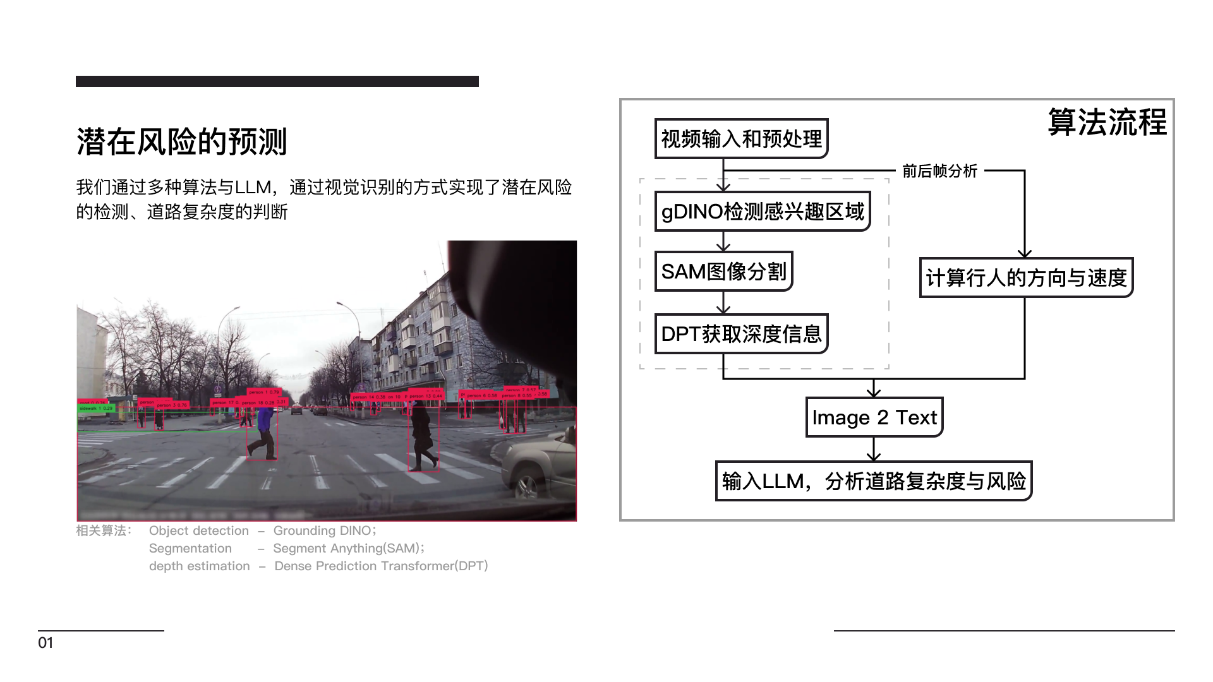

Slide 10
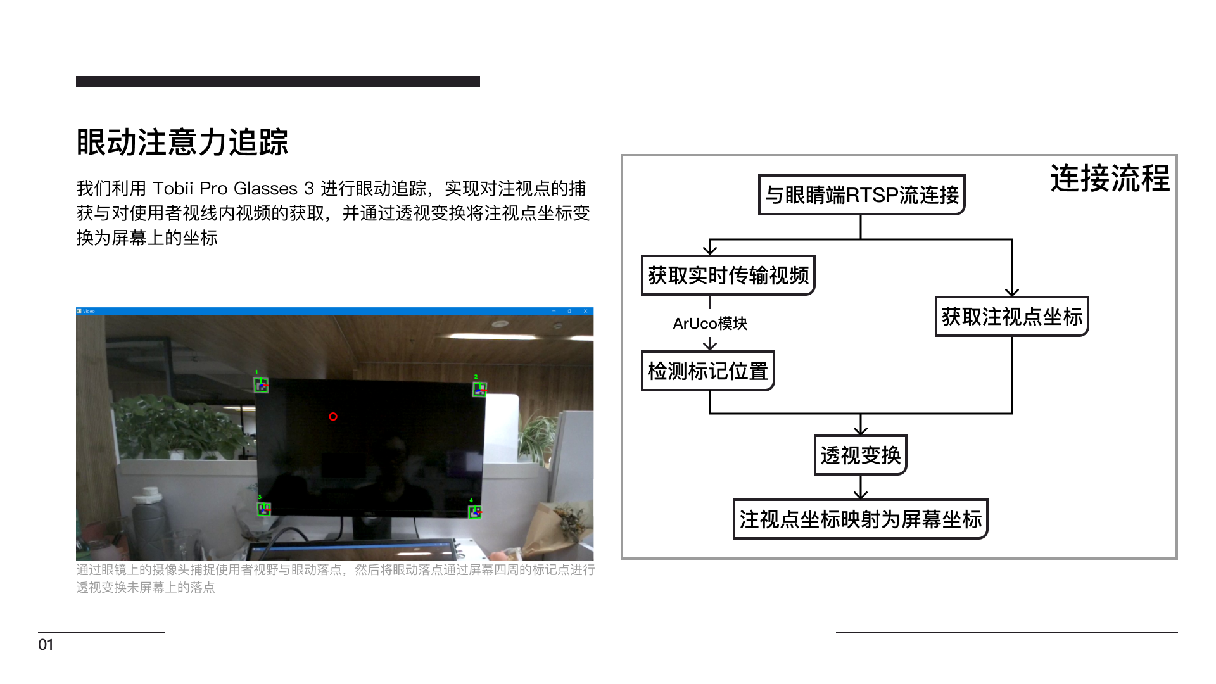

Slide 11
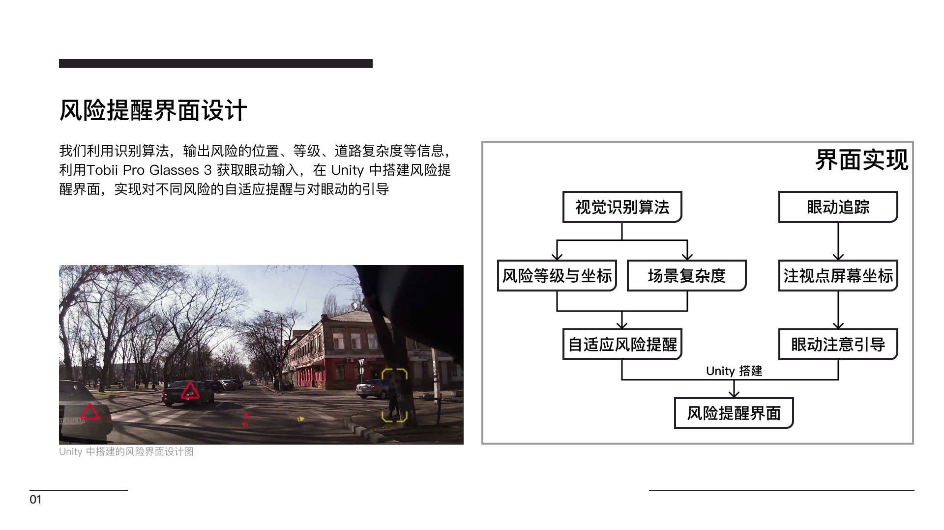

Slide 12
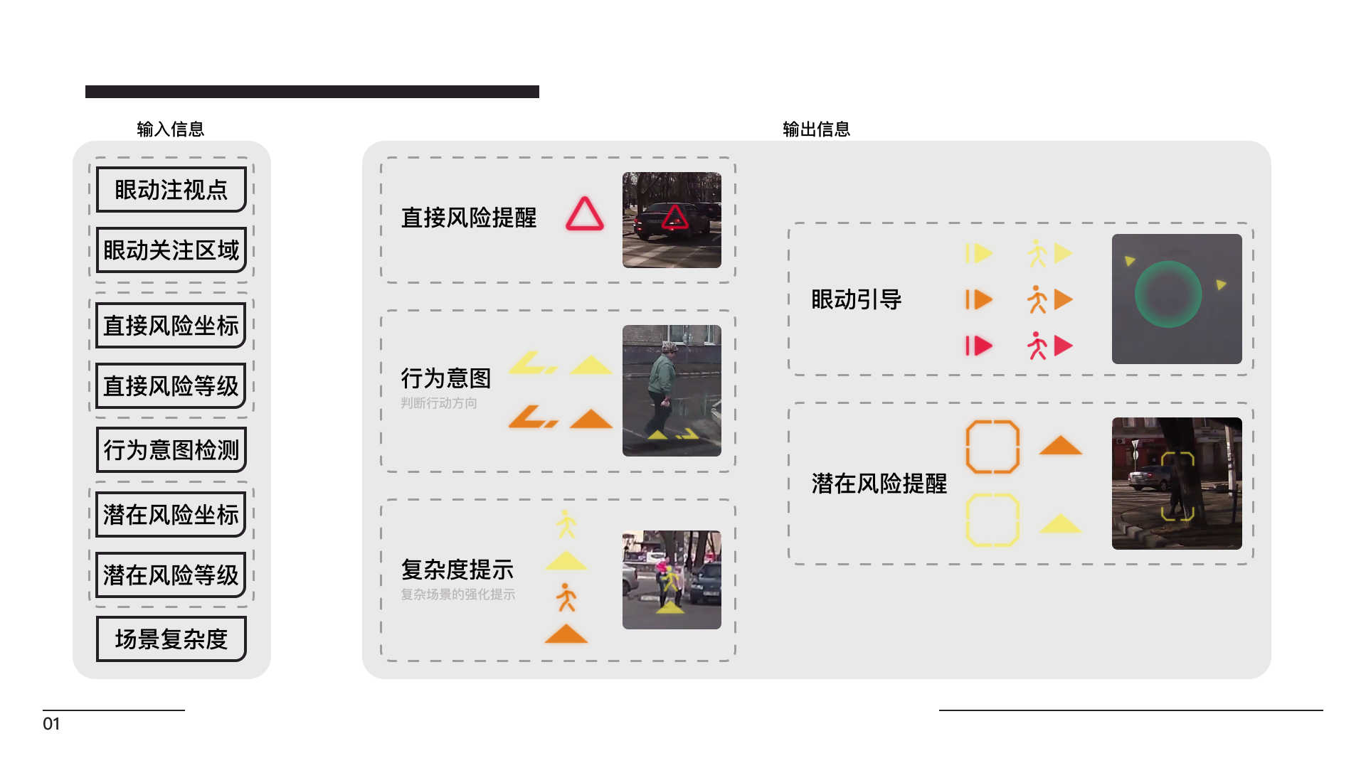

Slide 13
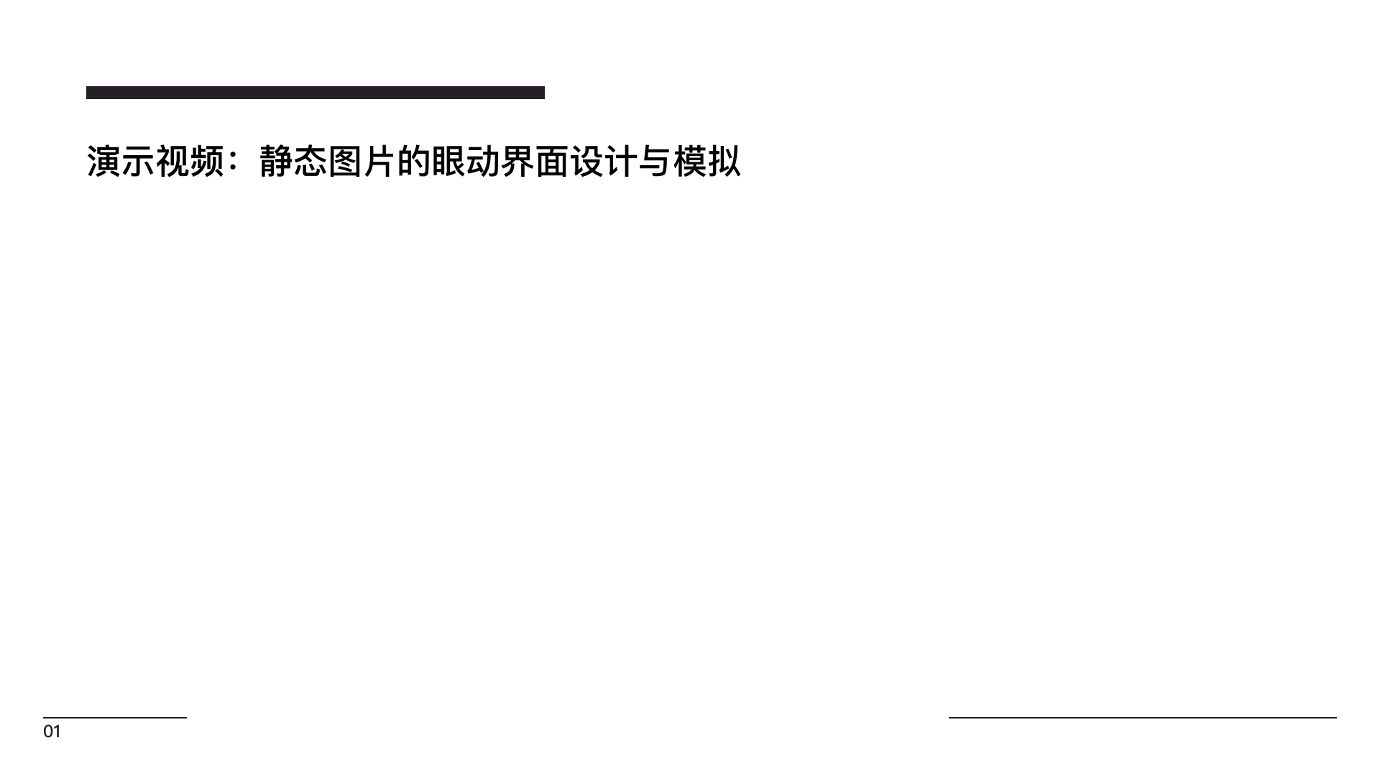
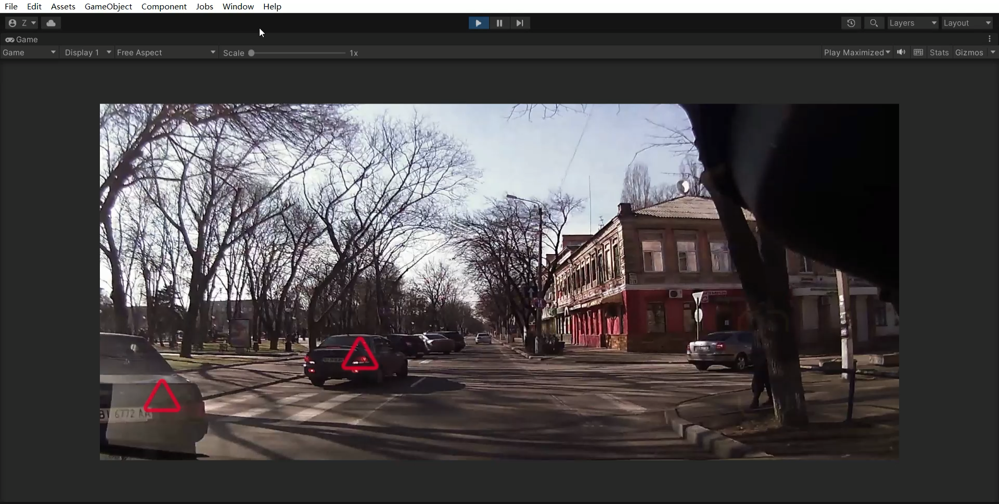

Slide 14
